Slide 1
Presenters:
MACC CHEN Ming 陈茗
MACC HE Shu 贺姝
Lost You Forever and Mysterious Lotus Casebook:
Analyzing Online Public Sentiment of IP Novel Adaptations in Chinese TV Series
《长相思》与《莲花楼》：
中国电视剧IP小说改编的网络舆情分析
Notes:
使用说明：选中图片；删除原图片，点击图标替换为自己的图片，置于底层。©SAYOU DESIGN版权所有，盗版必究

Slide 2
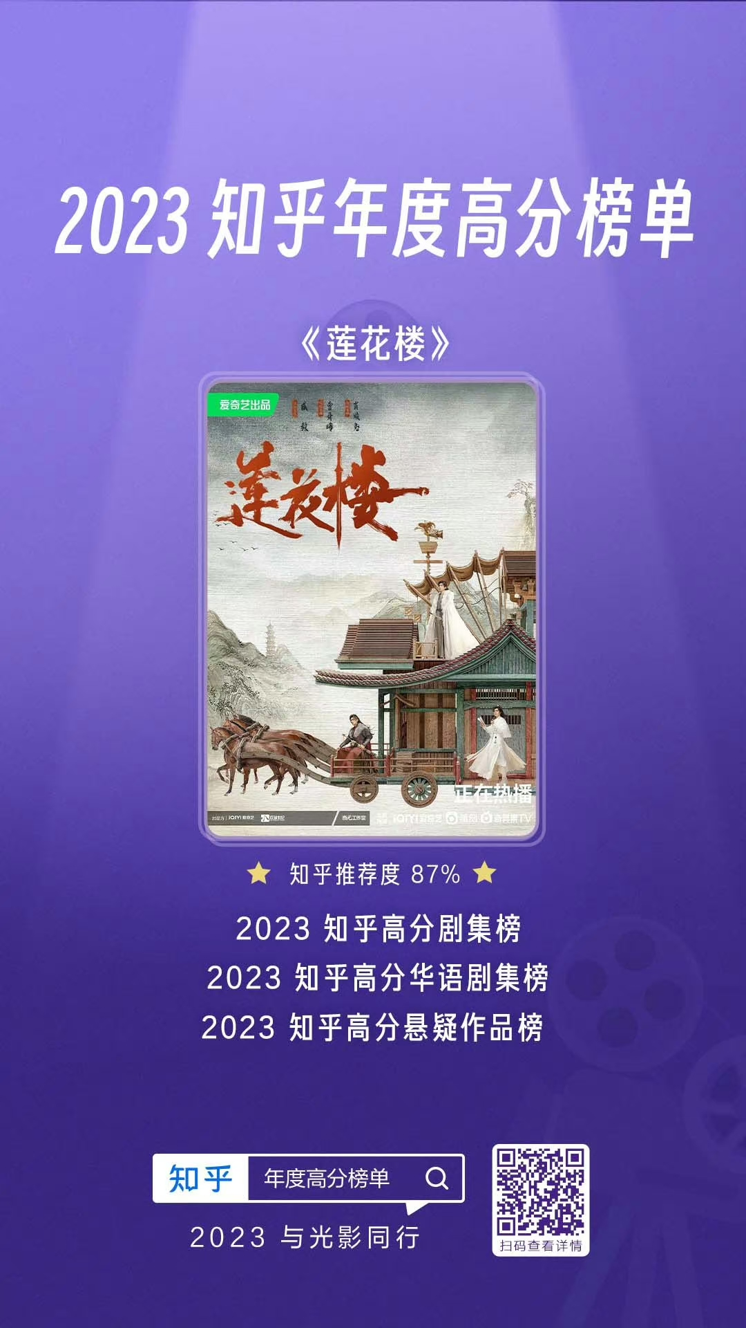
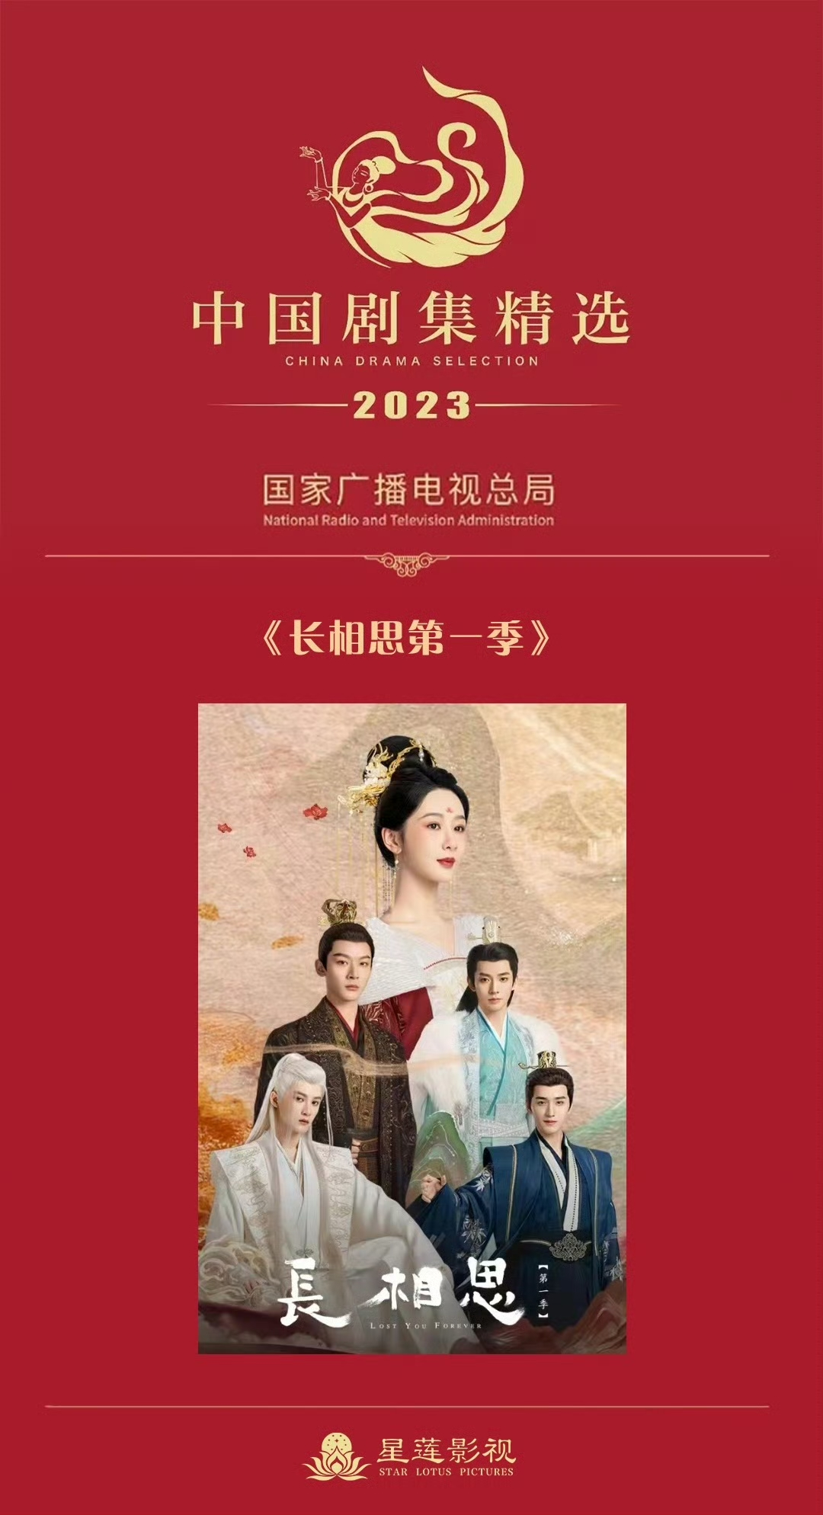


01
INTRODUCTION
Notes:
使用说明：选中图片；删除原图片，点击图标替换为自己的图片，置于底层。©SAYOU DESIGN版权所有，盗版必究

Slide 3
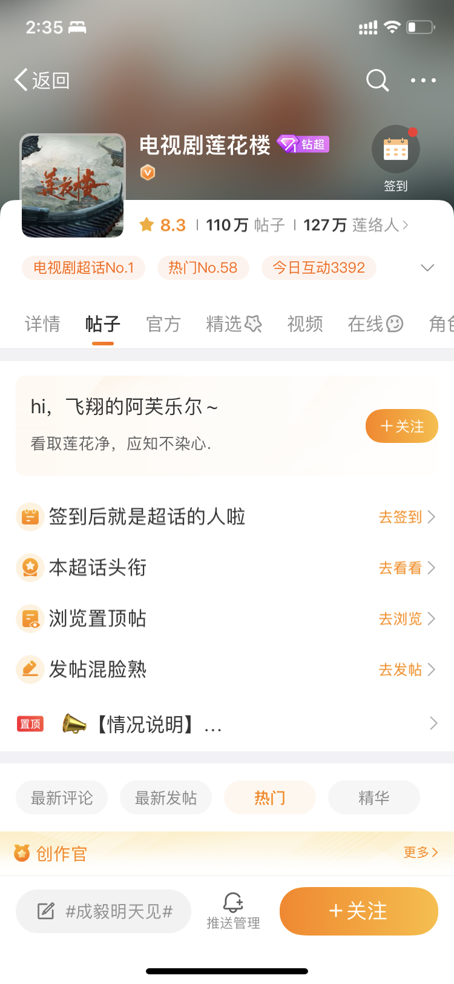
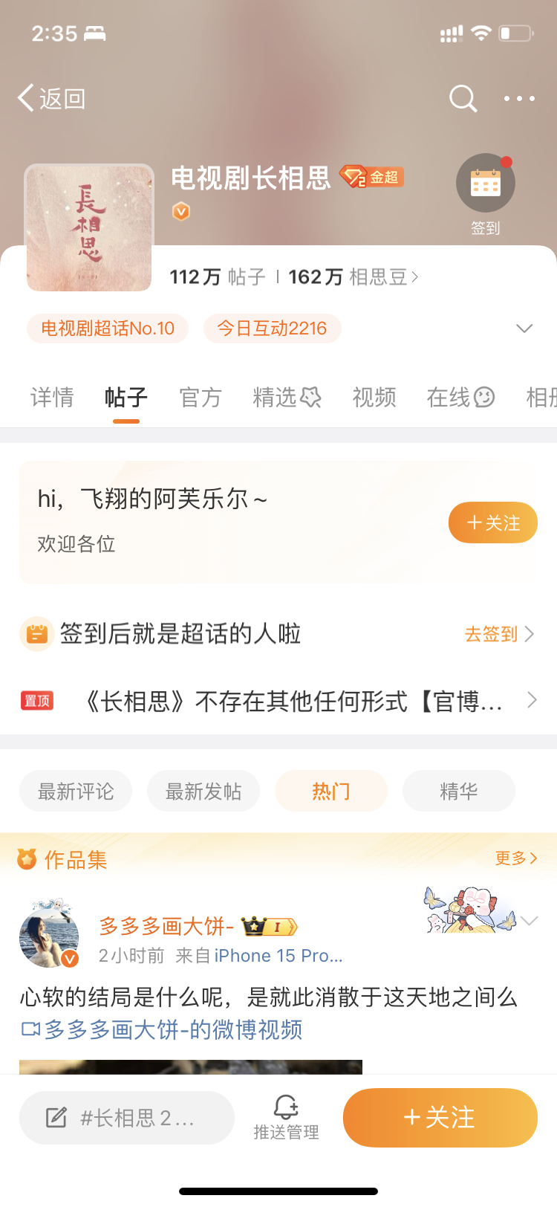
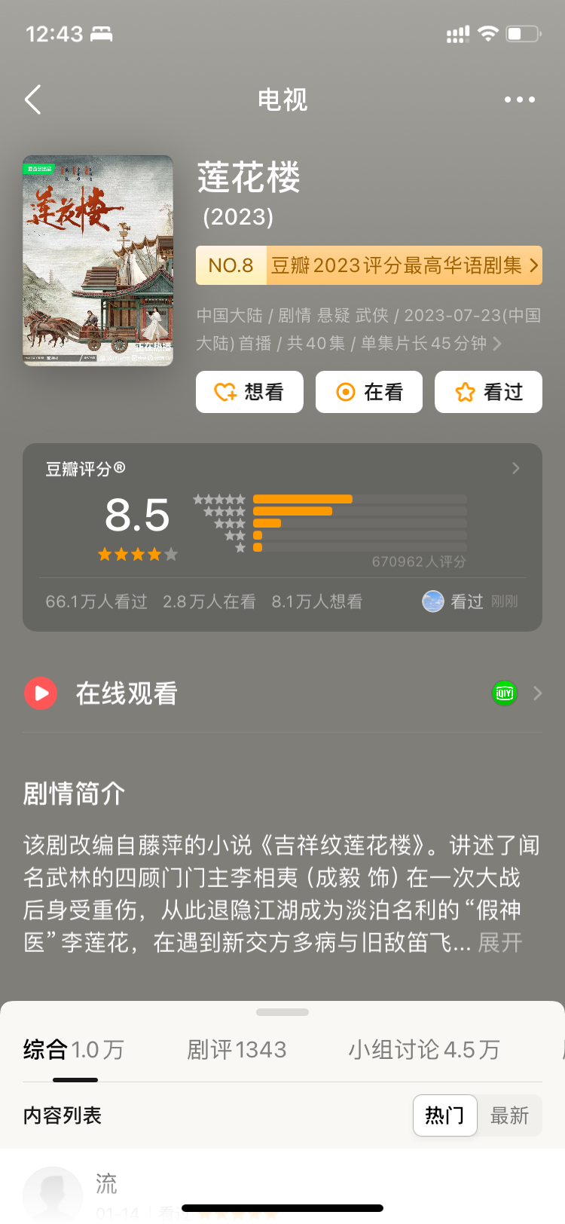
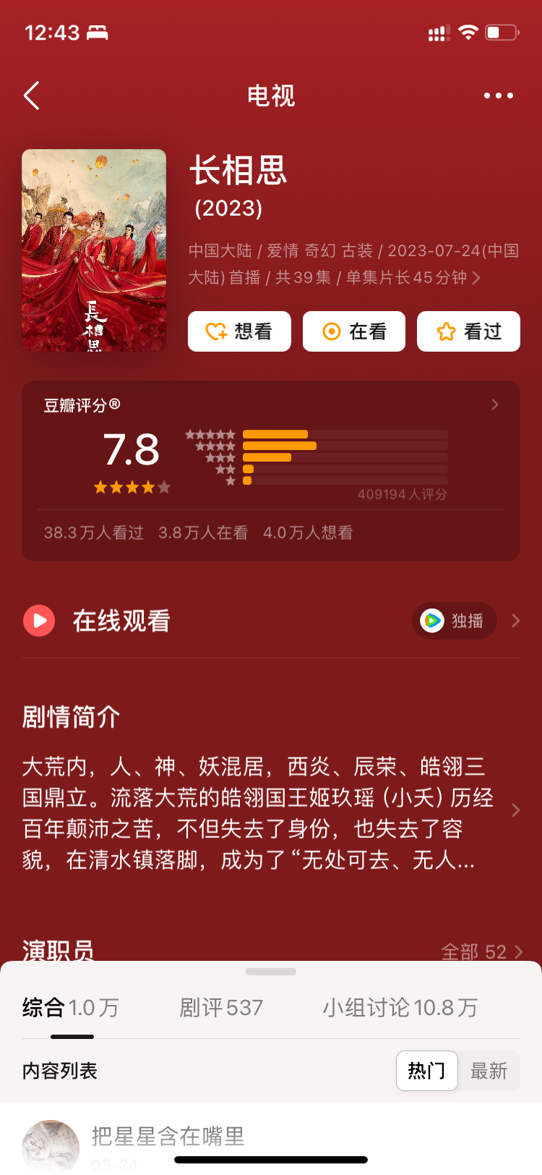
01
环艺作品
景观设计
Huan yi zuo pin
Notes:
使用说明：选中图片；删除原图片，点击图标替换为自己的图片，置于底层。©SAYOU DESIGN版权所有，盗版必究

Slide 4
02
RESEARCH QUESTIONS
Why? ------ be popular
How? ------ to produce
What? ------ relations
Notes:
使用说明：选中图片；删除原图片，点击图标替换为自己的图片，置于底层。©SAYOU DESIGN版权所有，盗版必究

Slide 5
03
WORKFLOW
April: Data collection and organization
May: 1. Data visualization and analysis
2. Website construction
Notes:
使用说明：选中图片；删除原图片，点击图标替换为自己的图片，置于底层。©SAYOU DESIGN版权所有，盗版必究

Slide 6

《长相思》与《莲花楼》\index.html
04
DEMONSTRATION&FINDINGS
Notes:
使用说明：选中图片；删除原图片，点击图标替换为自己的图片，置于底层。©SAYOU DESIGN版权所有，盗版必究

Slide 7
05
CHALLENGES&
FUTURE ENHANCEMENT
Disconnect
Time
Platform
Invalid data
Notes:
使用说明：选中图片；删除原图片，点击图标替换为自己的图片，置于底层。©SAYOU DESIGN版权所有，盗版必究

Slide 8
THANKS FOR LISTENING!
Notes:
使用说明：选中图片；删除原图片，点击图标替换为自己的图片，置于底层。©SAYOU DESIGN版权所有，盗版必究

